Slide 1
ЧОРНОМОРСЬКИЙ НАВЧАЛЬНО – ВИХОВНИЙ КОМПЛЕКС «СПЕЦІАЛЬНА ЗАГАЛЬНООСВІТНЯ ШКОЛА І – ІІ СТУПЕНІВ – ДОШКІЛЬНИЙ НАВЧАЛЬНИЙ ЗАКЛАД КОМПЕНСУЮЧОГО ТИПУ» ЧОРНОМОРСЬКОЇ МІСЬКОЇ РАДИ ОДЕСЬКОЇ ОБЛАСТІ
ПОРТФОЛІО
вчителя початкових класів
Козлової Наталі Ігорівни

Slide 2
Наталя Ігорівна Козлова
Посада: вчитель початкових класів
Стаж педагогічної роботи: 30 р.
Стаж керівної роботи: 12 р
Школа - це майстерня, де формується думка підростаючого покоління, треба міцно тримати її в руках, якщо не хочеш випустити з рук майбутнє. А.Барбюс

Slide 3
Сучасний урок – це твір мистецтва, де педагог уміло використовує всі можливості для розвитку особистості учня.
Проблема, над якою працюю:
ВДОСКОНАЛЕННЯ НАВИЧОК ЧИТАННЯ ТА РОЗВИТКУ ЗВ`ЯЗНОГО МОВЛЕННЯ ЗА СИСТЕМОЮ НУШ на уроках української мови

Slide 4
Робочий навчальний план 2020/2021 н.р.
для школи І ступеню (перший клас) - за Типовою освітньою програмою початкової освіти спеціальних закладів загальної середньої освіти для дітей з особливими освітніми потребами, затвердженою наказом МОН України від 26.07.2018 № 814 (додаток № 10), додаток до робочого навчального плану № 1;
- для школи І ступеню (2 класи) - за Типовою освітньою програмою спеціальних закладів загальної середньої освіти І ступеня для дітей з особливими освітніми потребами, затвердженою наказом МОН України від 25.06.2018 № 693 (таблиця № 9), додаток до робочого навчального плану № 2;
- для школи І ступеню (3-4 класи) - за Типовою освітньою програмою спеціальних закладів загальної середньої освіти І ступеня для дітей з особливими освітніми потребами , затвердженою наказом МОН України від 25.06.2018 № 693 (таблиця № 11), додаток до робочого навчального плану № 3;

Slide 5
Форми і методи роботи на уроках української мови :
індивідуально-творча діяльність;
- творча діяльність в групах і парах (2-6 осіб);
- навчально-ігрова діяльність на уроках.
Словесні (бесіда, розповідь, пояснення)
Наочні(ілюстрація, демонстрація, мультимедійна презентація, звукозапис)
Практичні (досліди, вправи, твори, виступи учнів)
Проблемно-пошукові ( проектна діяльність)
Методи стимулювання інтересу до навчання (використання пізнавальних ігор, цікавих пригод, притч, гумористичних уривків.)
Інтерактивні методи(«Мозковий штурм», «Мікрофон», «Карусель», «Асоціативний кущ» тощо.)

Slide 6
Висновки :
розвитку інтелектуальних здібностей треба приділяти
особливу увагу, бо цього вимагає сучасне
суспільство;
кожна дитина по своєму талановита, треба тільки
побачити це;
не можна допускати в навчанні одноманітності і повторень;
- тільки творчий та інтелектуально розвинутий вчитель зможе зацікавити учнів, тому слід постійно самовдосконалюватися, підвищувати рівень самоосвіти;
-у роботі з дітьми слід керуватися принципом:
” менше вчителя-більше учня. ”

Slide 7
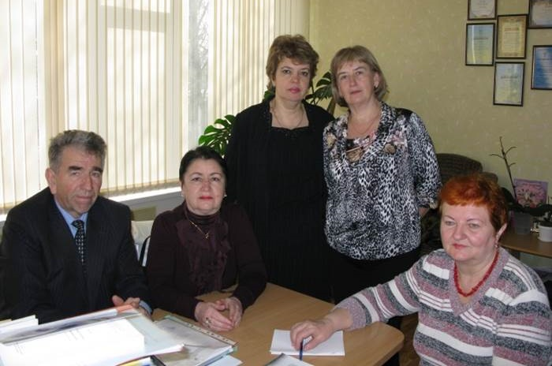
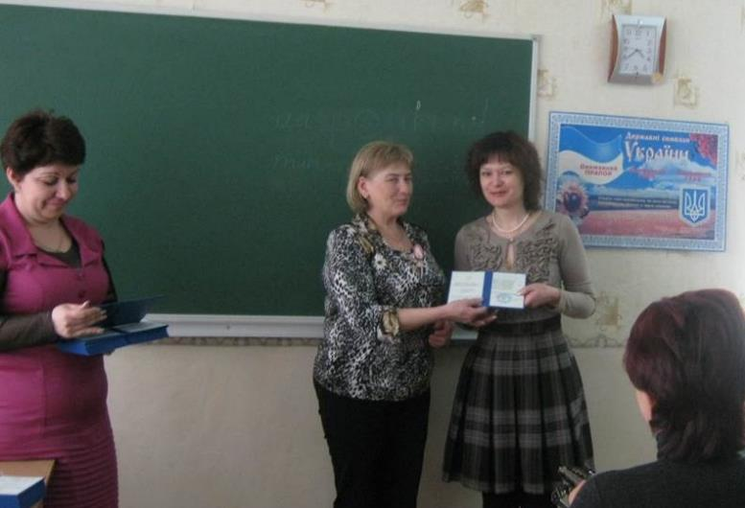
Інститут корекційної педагогіки та психології кафедраТт, Г.С.Піонтківська,І.М.Омельянович, Н.П.Кравець.

Slide 8
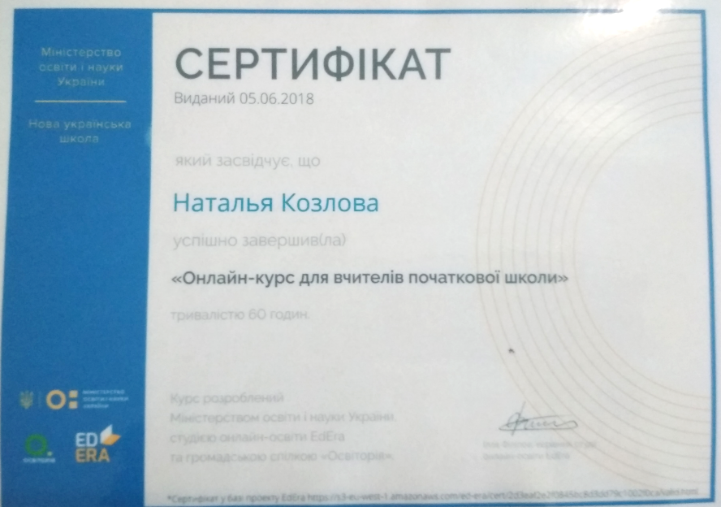
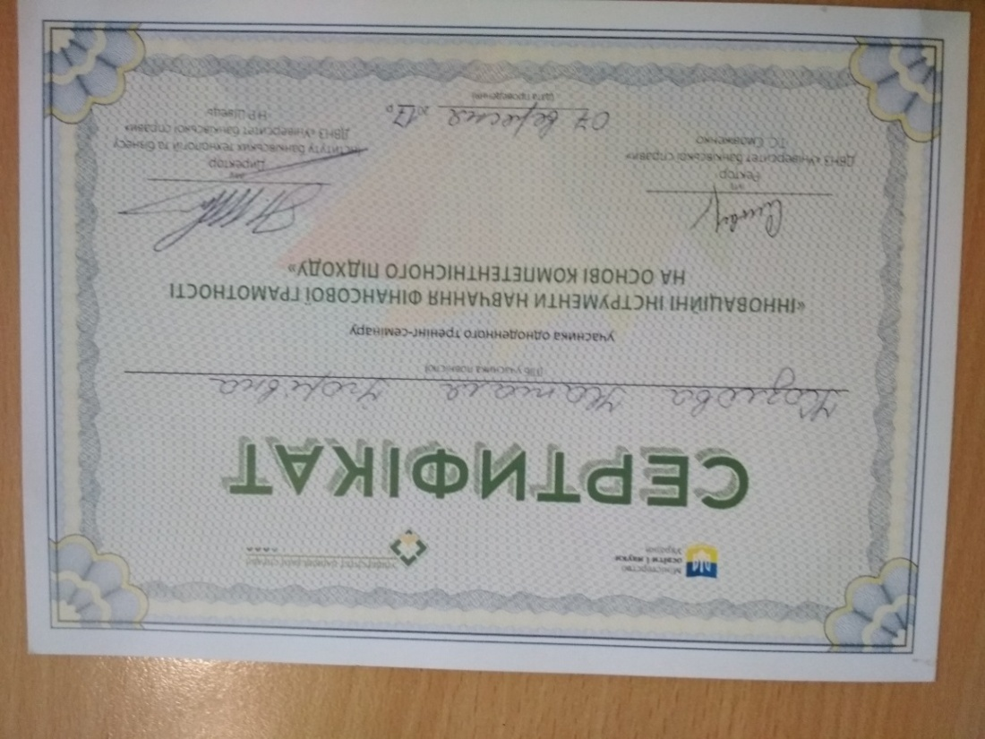
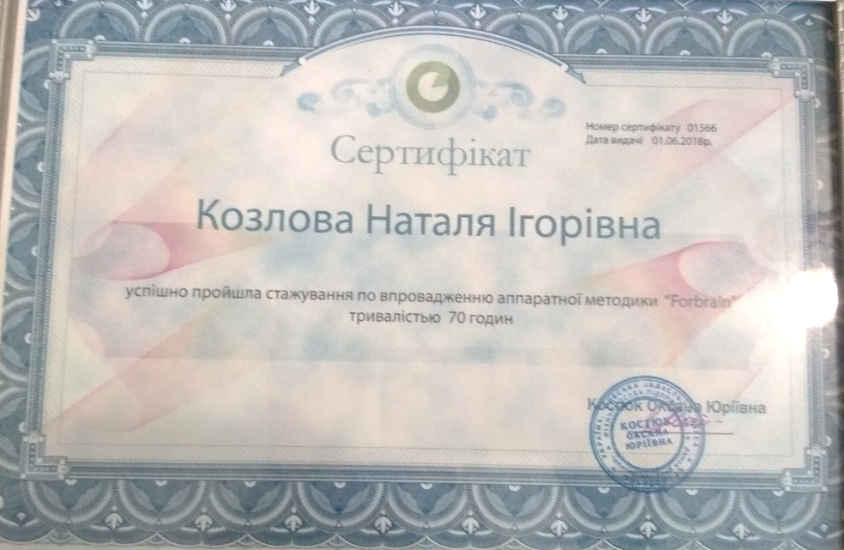
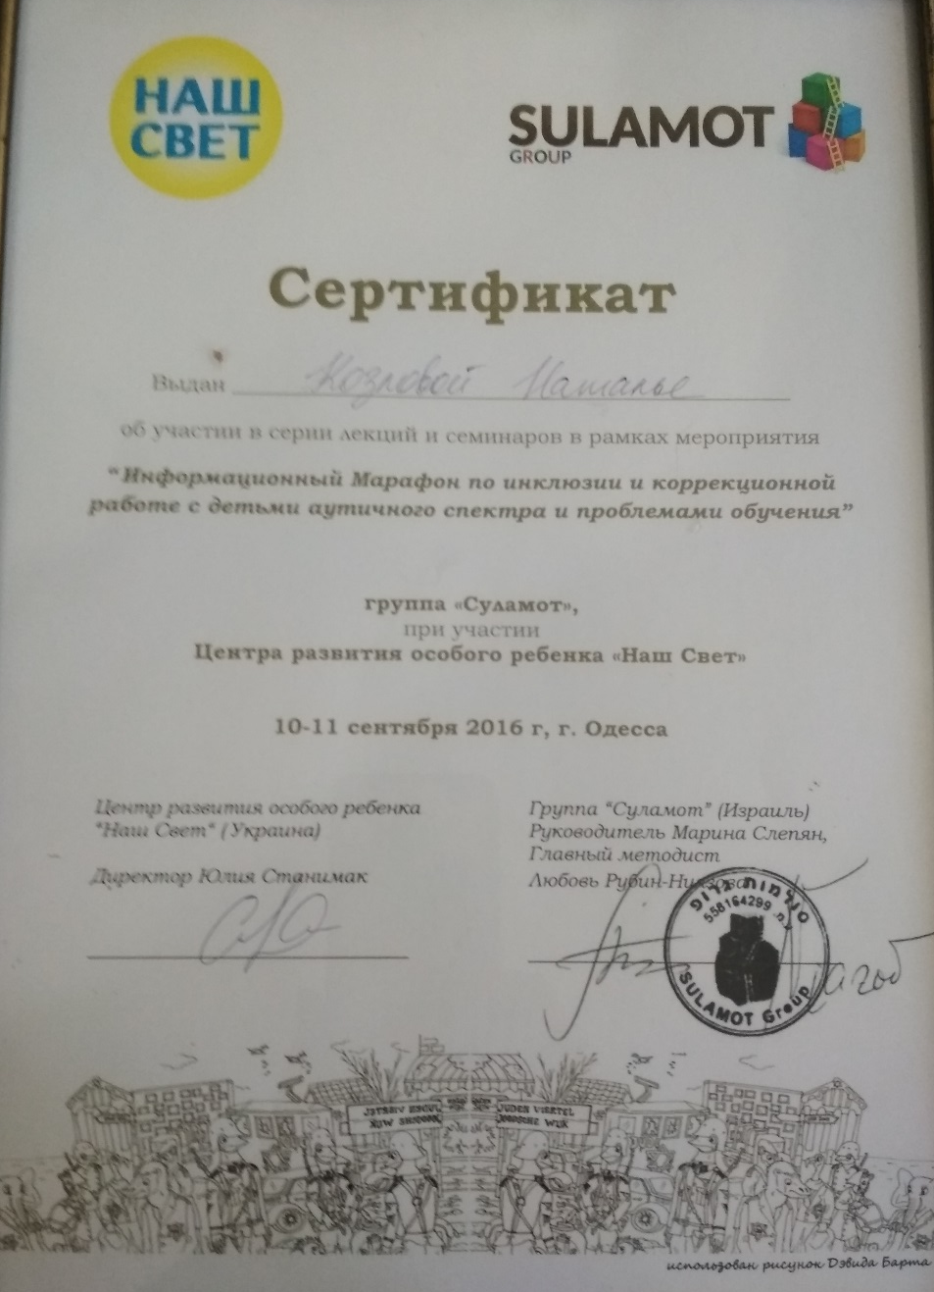
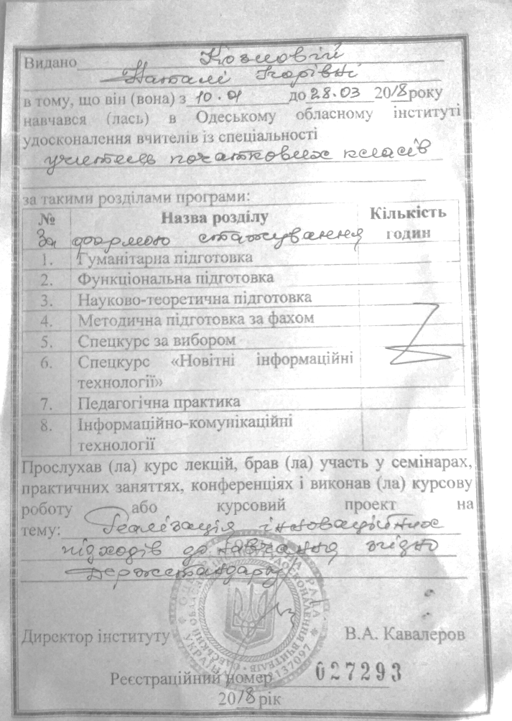
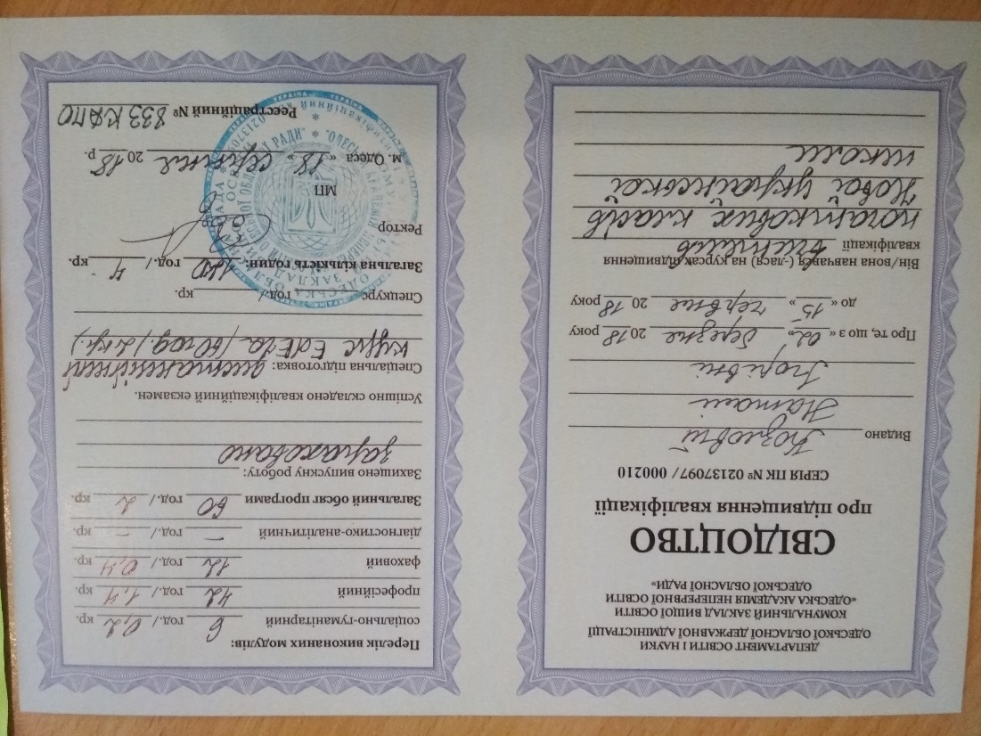

Slide 9
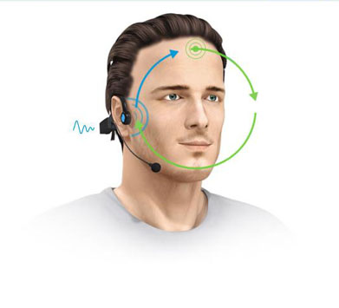
Метод Форбрейн
Форбрейн – это последняя разработка компании TOMATIS DEVELOPPEMENT S.A. Он представляет собой мини-гарнитуру для костного звукопроведения, оснащенную микрофоном и динамическим фильтром, который закреплен на дужке «электронного» уха.
Костная проводимость
Наушники с kостной проводимостью передают звук собственного голоса в 10 раз быстрее и яснее, чем при воздушной проводимости.
Динамический фильтр
Динамический фильтр модулируыет голос изменяя определенные частоты речи действуя на мозг для усовершенствования памяти, внимания и способности обрабатывать сенсорную информацию.
Цыкл речи
Forbrain корректирует восприятие голоса, что ведёт к лучшему и более уверенному голосообразованию.

Slide 10
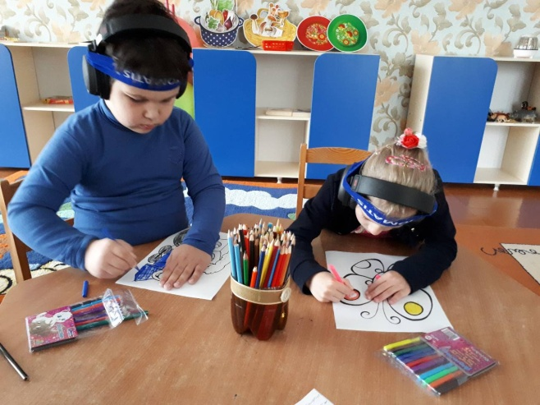
В нашому закладі з 2017 р. проводяться консультації томатис-терапевтом Костюк О. Ю. та індивідуальні логопедичні заняття з використанням гарнітури Форбрейн (Томатис).

Slide 11
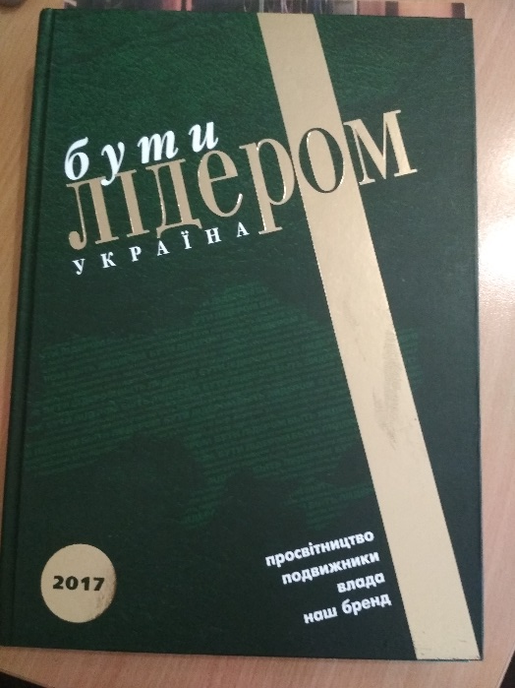
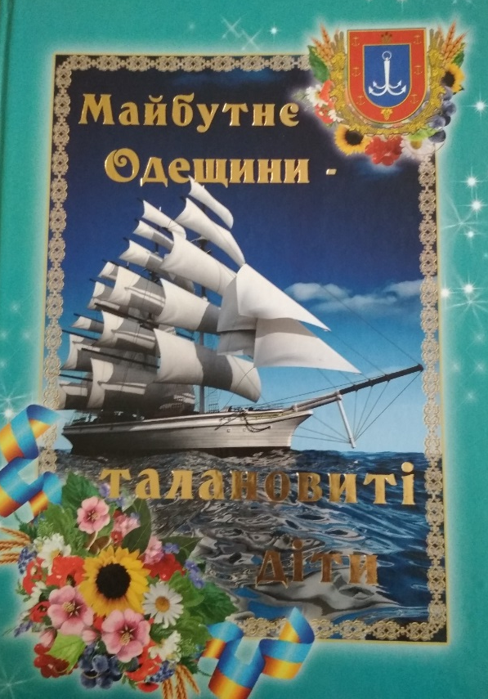
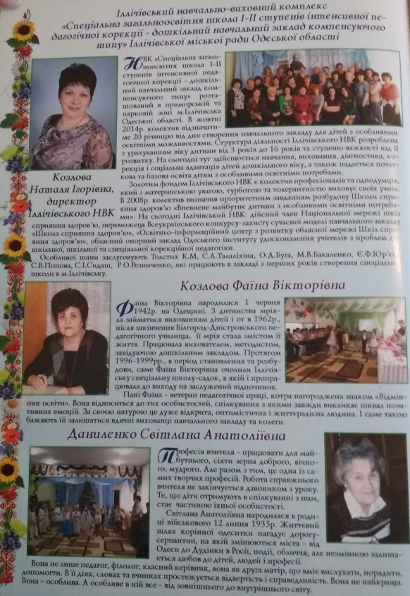
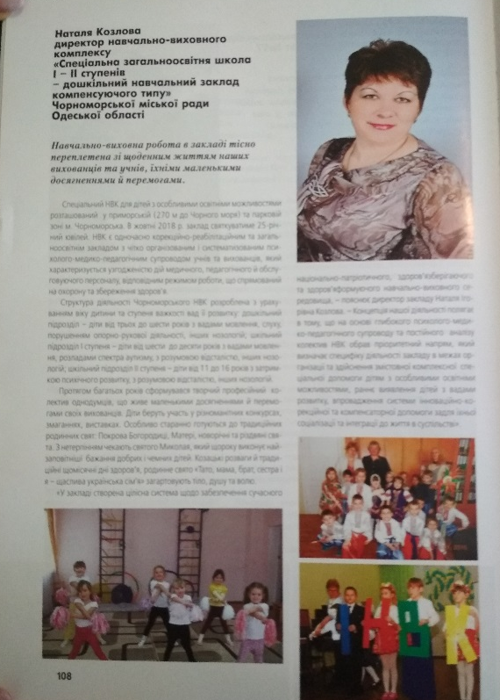
Видання

Slide 12
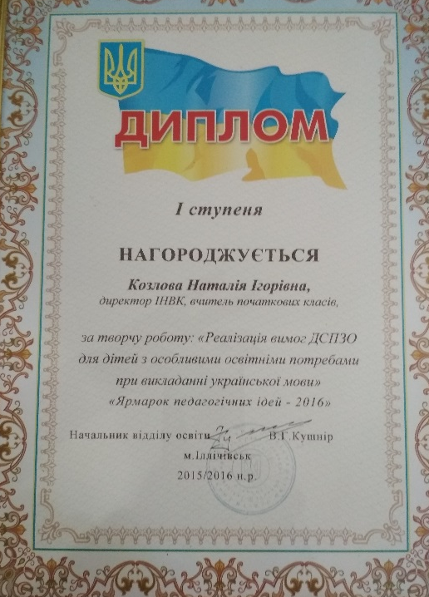
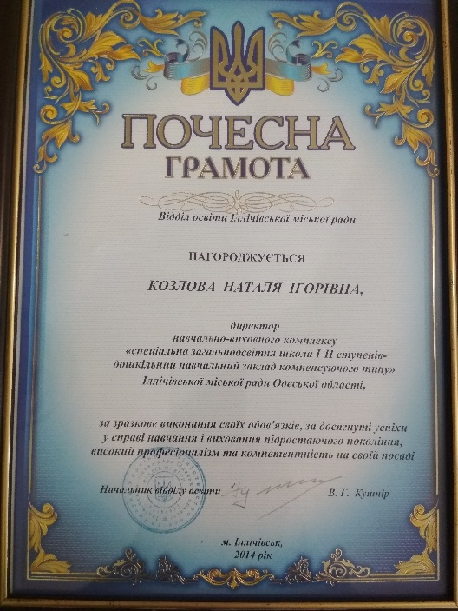
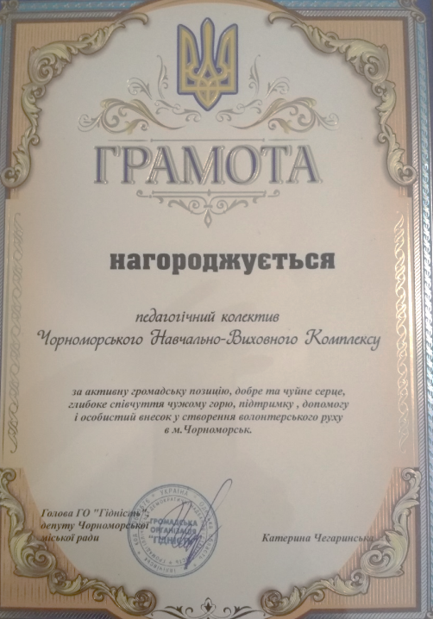
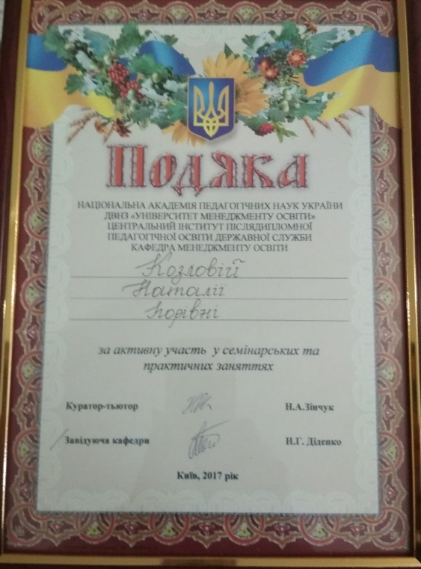

Slide 13
“Ми маємо справу з найскладнішим, неоціненним, найдорожчим, що є в житті, - з дитиною. Від нас, від нашого вміння, майстерності, мистецтва, мудрості залежить її життя, здоров'я, розум, характер, воля, громадянське й інтелектуальне обличчя, її місце і роль у житті, її щастя” В.Сухомлинський

Slide 14
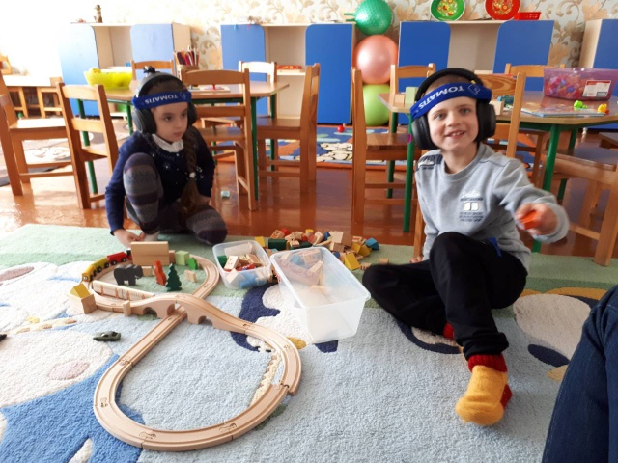
Дякую за увагу
Чорноморський НВК
вул. Пляжна, 3, м. Чорноморськ,
телефони: 04868-6-52-53, 04868-6-52-54
е-mail: nvk.natasha2008@ukr.net

